Slide 1
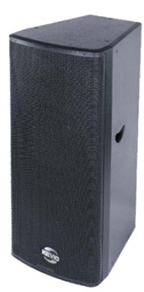
KFS-153
2Way Full Range Speaker
2 x 15" LF로 이루어진 2WAY 스피커
고압축 Plywood 사용으로 강력한 내구성
고정형 설치를 위한 I 볼트 포인트
스피커 스탠드 사용을 위한 폴 마운트 포인트
정격 입력 : 650W
주파수 특성 : 30Hz-20kHz
최대 음압 레벨 : 132dB
감도 : 97dB
임피던스 : 8Ω
외형 규격(W x H x D) : 490 x 1190 x 540mm
무게 : 56kg

